Slide 1

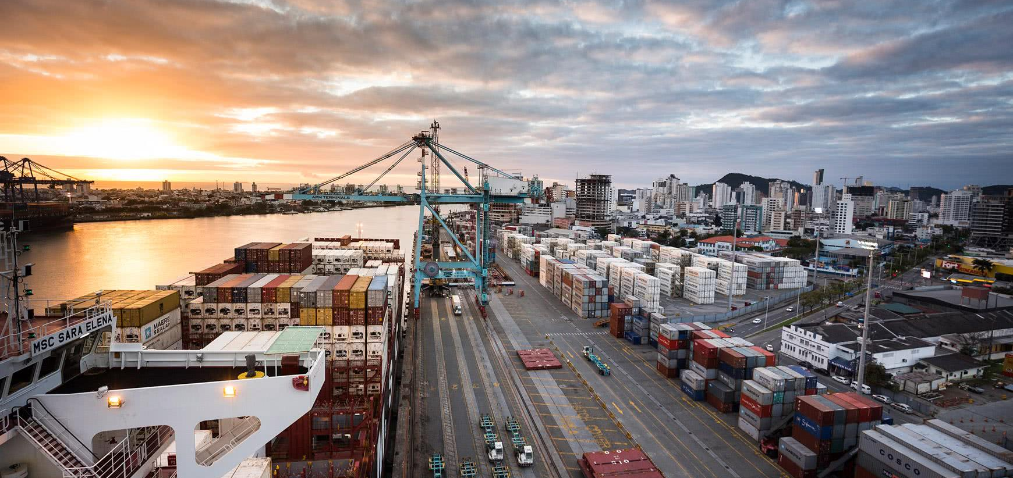





Flávia Takafashi
Diretora da Antaq
O Setor Portuário frente ao novo ciclo governamental
www.gov.br/antaq
ANTAQ.oficial
@antaq_oficial
CanalANTAQ
Linkedin.com/company/antaq
@ANTAQ_oficial

Slide 2

Flávia Takafashi
Diretora da Antaq
PILARES DA ATUAÇÃO REGULATÓRIA
QUALIDADE DOS SERVIÇOS
COMPETITIVIDADE
SUSTENTABILIDADE
SEGURANÇA JURÍDICA
Regulação Responsiva
www.gov.br/antaq
O setor portuário frente ao novo ciclo governamental

Slide 3





Flávia Takafashi
Diretora da Antaq
1
2
Eixo
Navegação
Interior
Eixo
Navegação
Marítima
Sobreestadia
de containers
Agenda Regulatória
2022-2024
Cobrança de
Inspeção não
invasiva
Demurrage
de containers
Eixo
Instalações
Portuárias
Eixo
Temas Gerais
Novos tipos
de ocupação
portuária
Cobrança
de SSE
3
4
www.gov.br/antaq
O setor portuário frente ao novo ciclo governamental

Slide 4


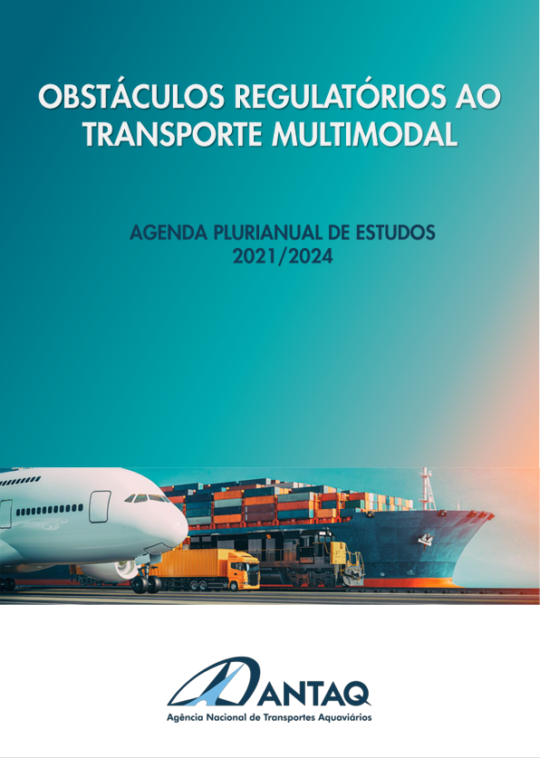


Flávia Takafashi
Diretora da Antaq
  Agenda de Estudos 2021-2024
Novos estudos em andamento (2023-2024):
Análise concorrencial da implantação das instalações portuárias autorizadas frente aos terminais portuários arrendados. (2022)
Estudo sobre as opções metodológicas de análise de concentração de mercado na navegação de cabotagem. (2023)
Definição do grau de risco de cometimento de infrações no ambiente regulado pela Antaq. (2023)
Pesquisa de satisfação dos usuários dos portos. (2023)
Vias Economicamente Navegadas 2022. (2023)
Benchmarking internacional sobre o mercado de navegação. (2024)
Adensamento de arrendamentos portuários. (2024)
Pesquisa de Satisfação dos Usuários da navegação de cabotagem. (2024)
www.gov.br/antaq
O setor portuário frente ao novo ciclo governamental

Slide 5

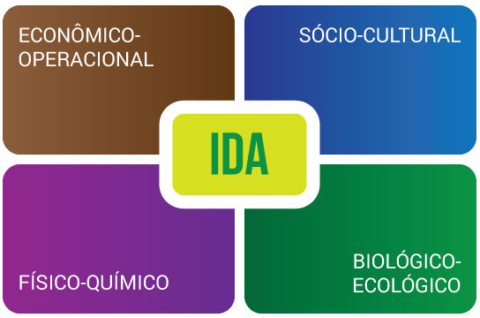






Flávia Takafashi
Diretora da Antaq
  Agenda Ambiental e de Segurança Aquaviária
Principais projetos e ações estratégicas contemplados:
Novos projetos em planejamento e/ou desenvolvimento (2023-2024):
Critérios ambientais e de segurança para a Navegação Interior;
Publicação de guias e manuais técnicos ambientais;
Estudo sobre a adequação dos portos brasileiros para: recepção de navios com uso de combustíveis verdes, Onshore Power Supply (OPS), projetos eólicos offshore e eletrificação de equipamentos portuários;
Reestruturação do Índice de Desempenho Ambiental (IDA).
  Índice de Desempenho
  Ambiental (IDA)
  Estudo sobre “Impactos e Riscos das Mudanças Climáticas nos Portos Públicos Costeiros Brasileiros
  Apoio técnico
  a CCA-IMO
  Promoção do
  Cooperaportos
www.gov.br/antaq
O setor portuário frente ao novo ciclo governamental

Slide 6
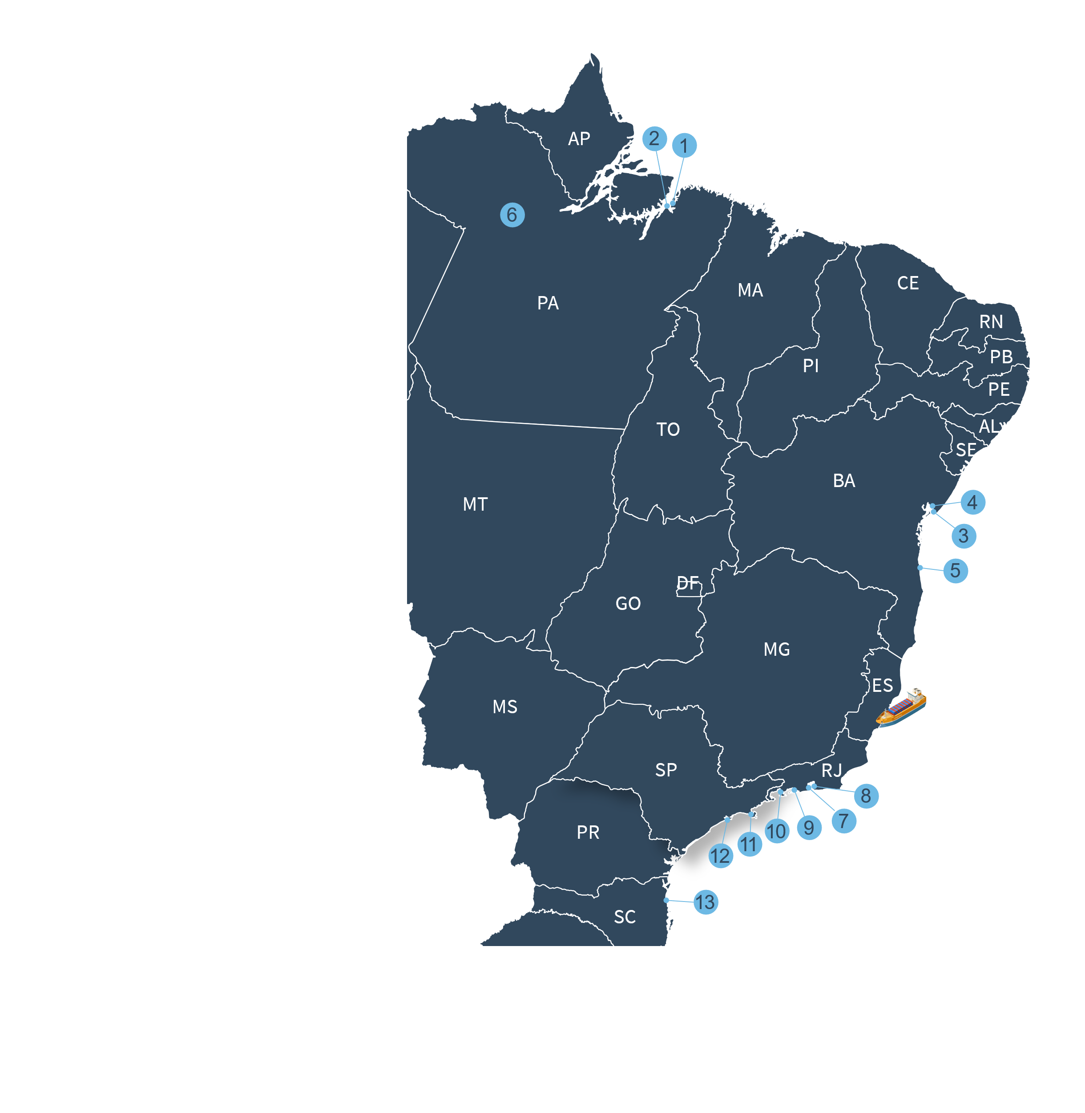
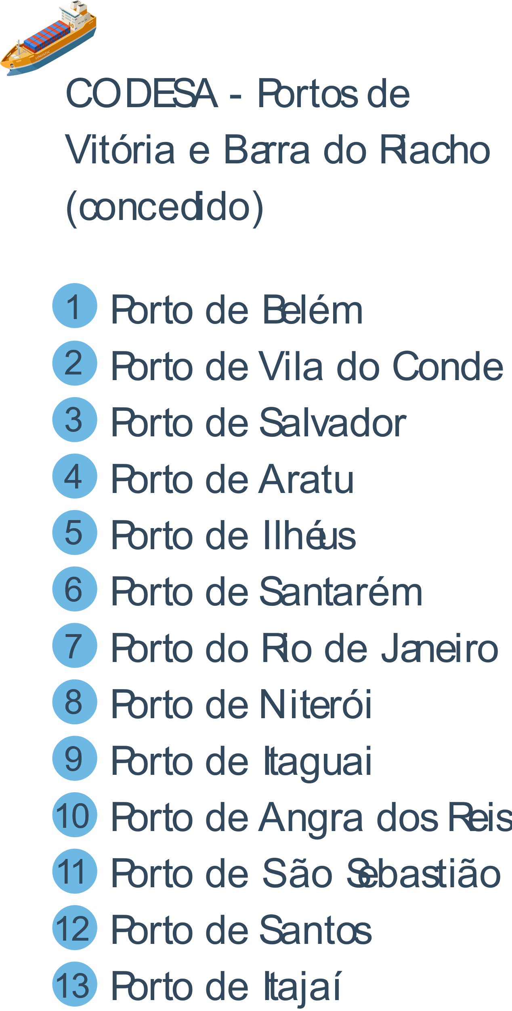






Flávia Takafashi
Diretora da Antaq
CONCESSÕES PORTUÁRIAS
Porto de Santos/SP (SPA) - 2022/Q4
Investimento: USD 3,67 bi
Porto de Itajaí/SC - 2022/Q4
Investimento: USD 560 mi
Porto de São Sebastião/SP - 2022/Q4
Investimento : USD 4.6 mi
Portos de Salvador, Aratu e Ilhéus (CODEBA) - 2023/Q4
Investimento: em avaliação
www.gov.br/antaq
O setor portuário frente ao novo ciclo governamental

Slide 7
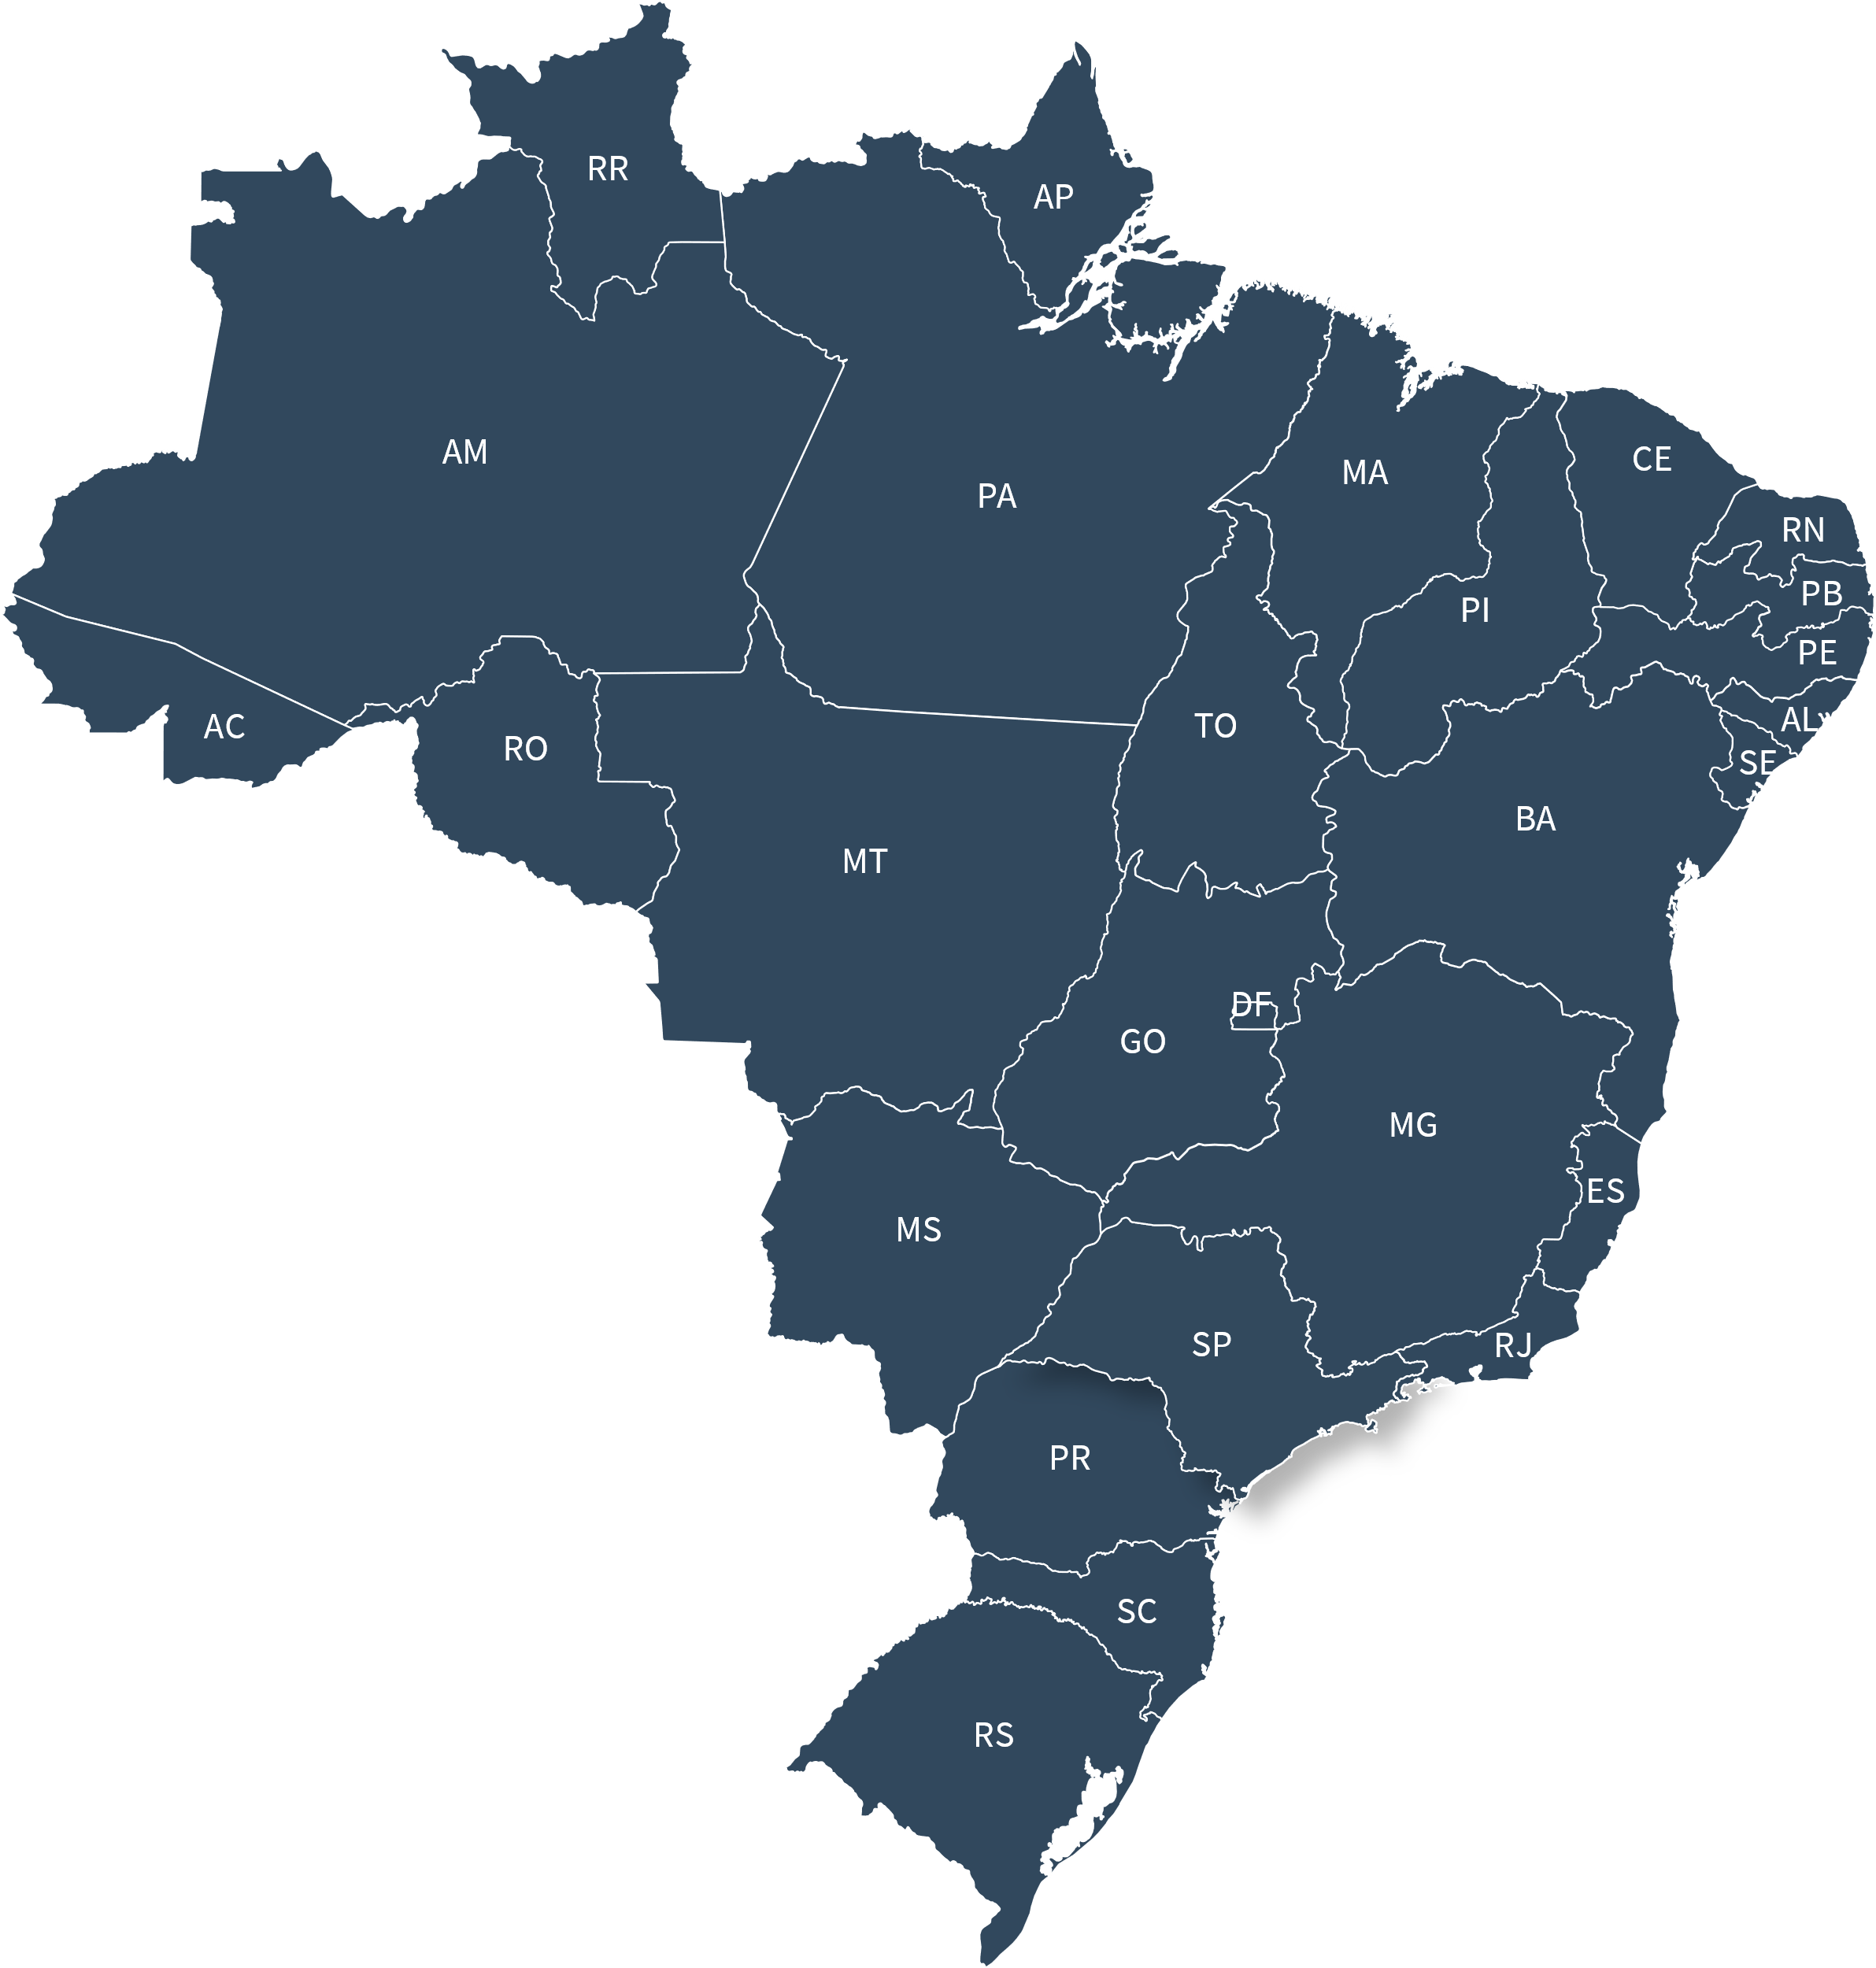
Flávia Takafashi
Diretora da Antaq
ARRENDAMENTOS PORTUÁRIOS
ARRENDAMENTOS DE 2015 A 2022
Aratu (BA): ATU12, ATU18
Belém (PA): MIR01, BEL05, BEL06, BEL09, BEL02A, BEL02B, BEL04, BEL08
Cabedelo (PB): AI01, AE10, AE11
Imbituba (SC): IMB05
Itaqui (MA): IQI18, IQI12, IQI13, IQI03, IQI11
Macapá (AP): MCP02
Maceió (AL): MAC13
Mucuripe (CE): MUC02, MUC01
Paranaguá (PR): PAR01, PAR12, PAR 32
Rio de Janeiro (RJ): RDJ05, RDJ08
Rio Grande (RS): PEL01
Salvador (BA): SAL01, SSD09
Santarém (PA): STM04, STM05
Santos (SP): STS04, STS07, STS 36, STS13, STS13A, STS20, STS14, STS14A, STS08A, STS11
Suape (PE): SUA07
Temina (RN): TERSAB
Vila do Conde (PA): VDC12, VDC30
Vitória (ES): VIX30
PIPELINE 2022-2025
Belém (PA): Armazém 8
Fortaleza (CE): MUC59, MUC03, FORXX, TMP
Forno (RJ): FNO01
Ilhéus (BA): ILH01
Itaguaí (RJ): ITG01,ITG03
Itaqui (MA): IQI04, A-02C
Macapá (AP): MCP03
Maceió (AL): MAC11, MAC11A, MAC12, MAC15, MAC16
Paranaguá (PR): PAR50, PAR14, PAR15, Canal acesso PNG, PAR03
Porto Alegre (RS): POA 11, POA02, POA01
Rio de Janeiro (RJ): RDJ06, RDJ06ARDJXX,
Rio Grande (RS): RIG71, RIG10, Canal RS, RIG 25, RIG40
Salvador (BA): SSD04
Santarém (PA): STM07
Santos (SP): STS33, STS15, STS08, STS10, STS53, SSZ41E, STS15
São Francisco do Sul (SC): SFS201, TGSFS
Vila do Conde (PA): VDC04, VDC10/10A
www.gov.br/antaq
O setor portuário frente ao novo ciclo governamental

Slide 8
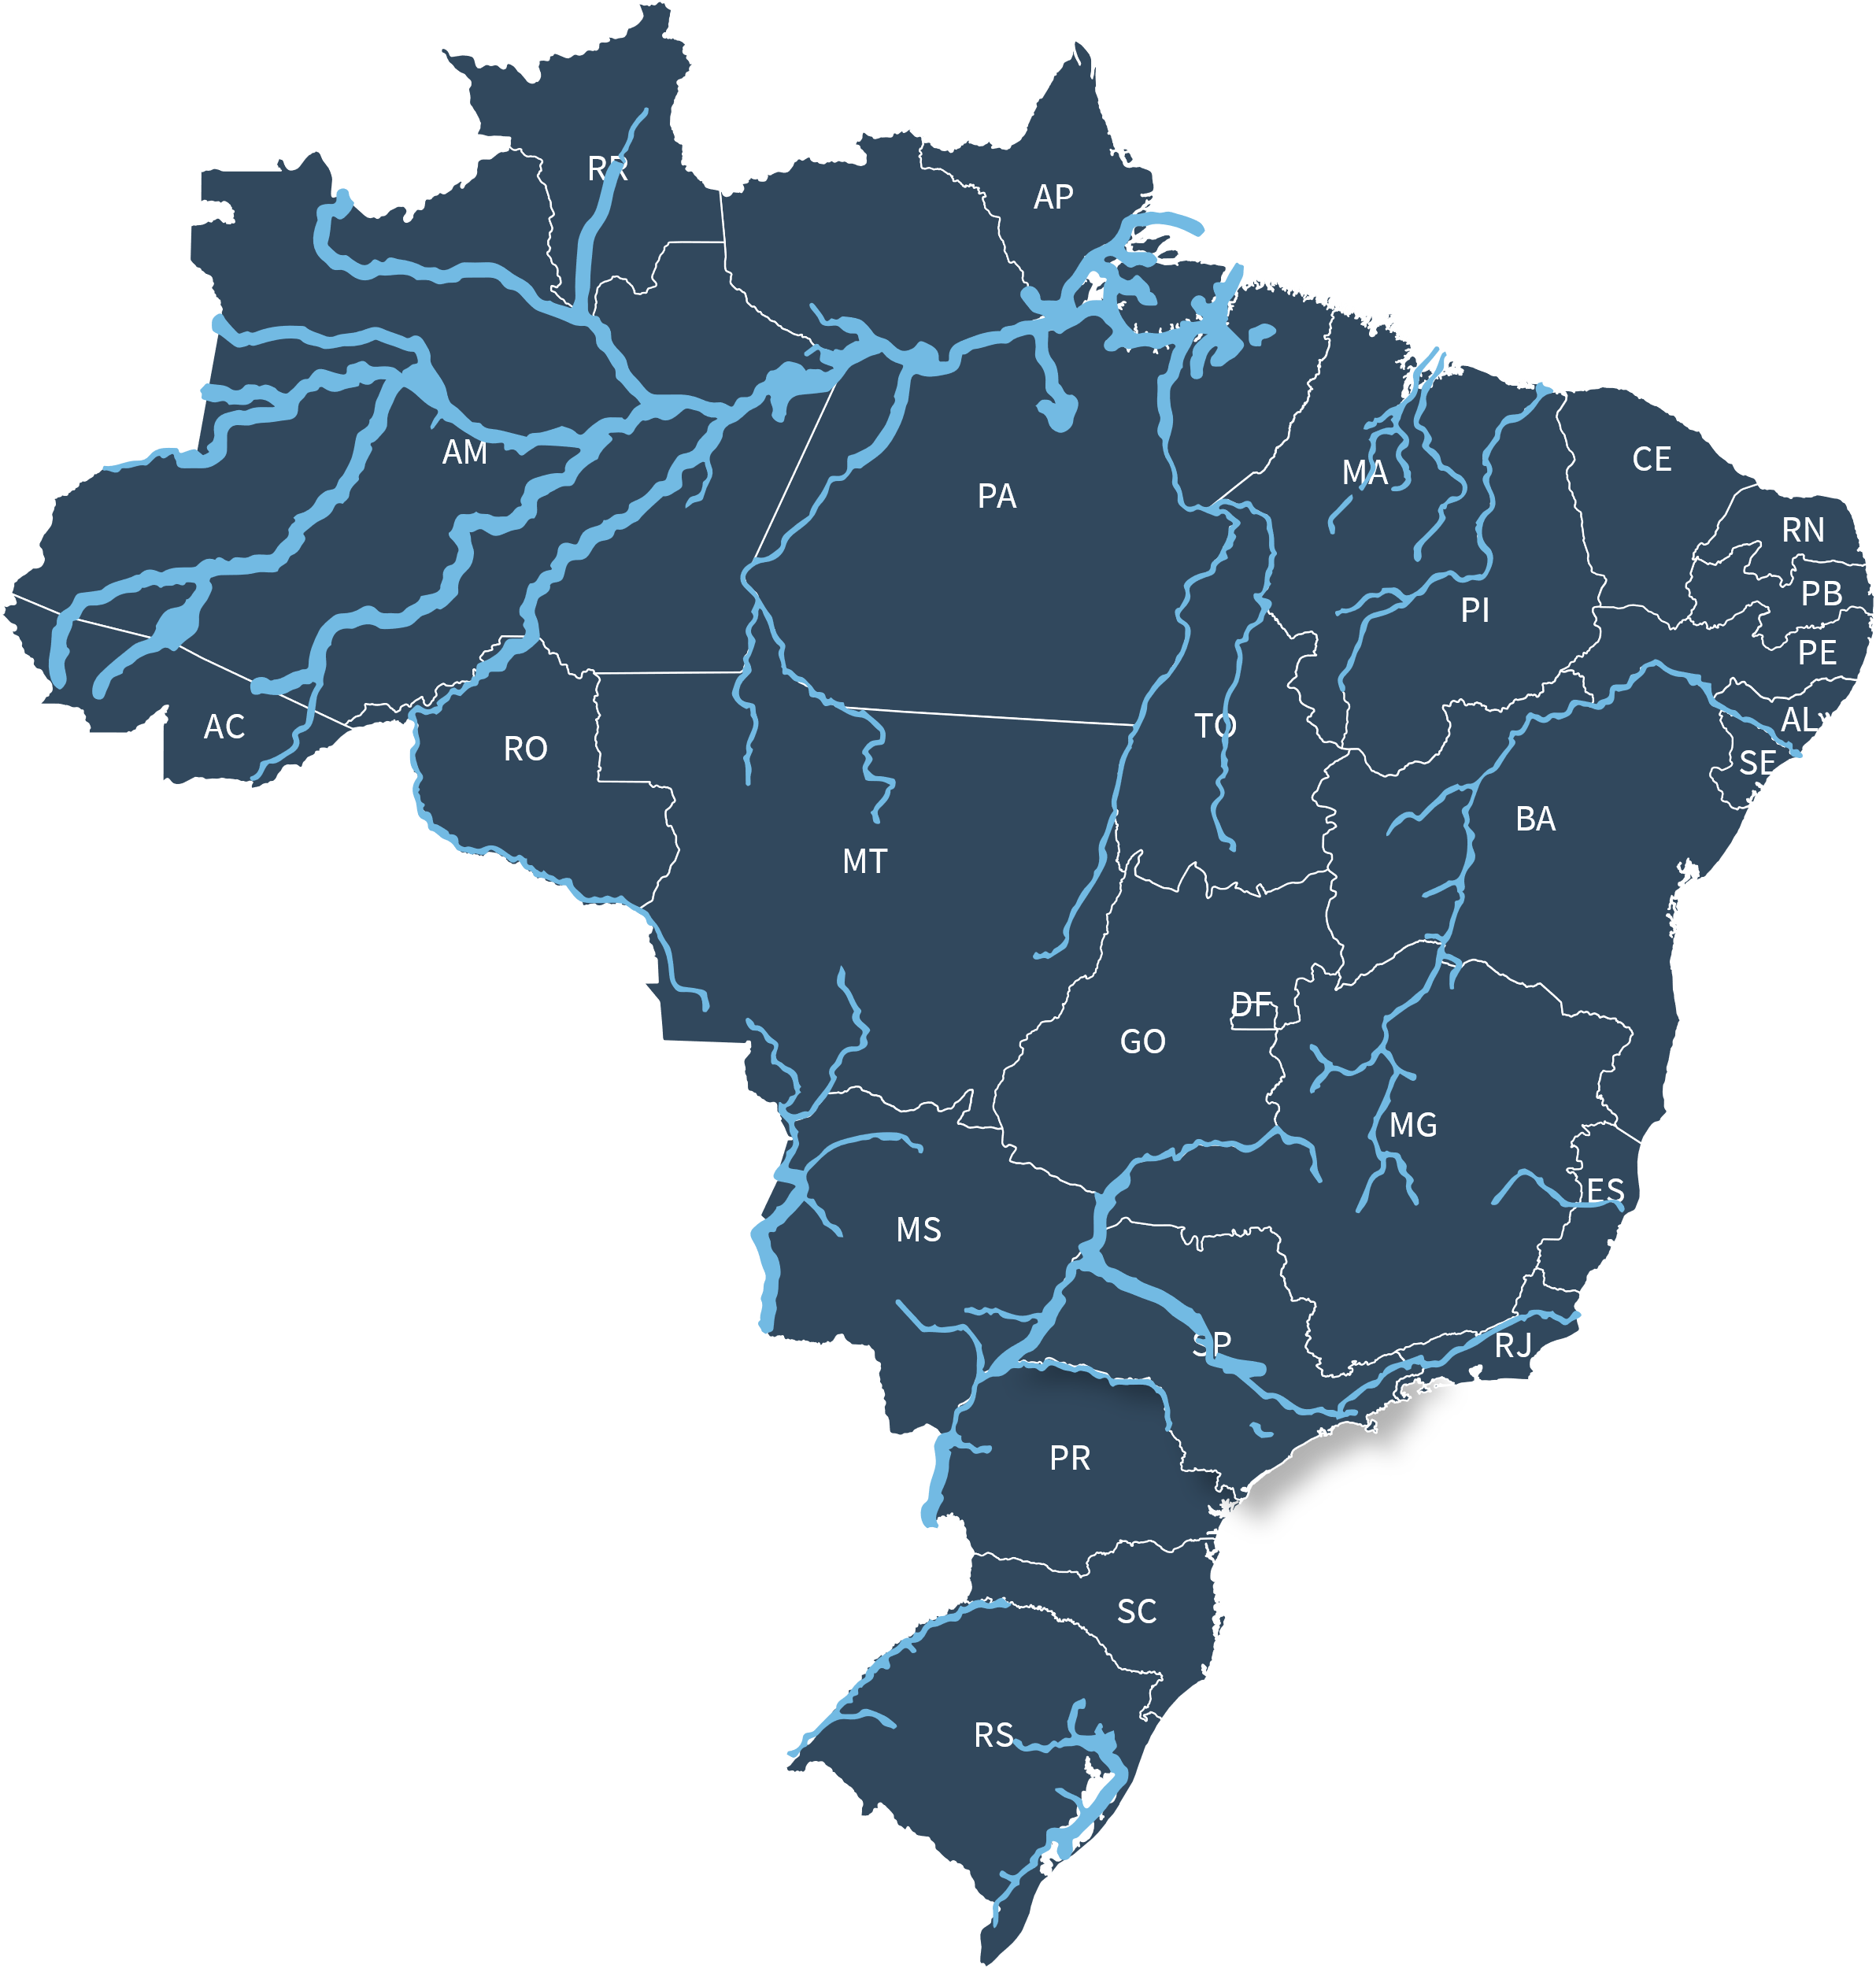
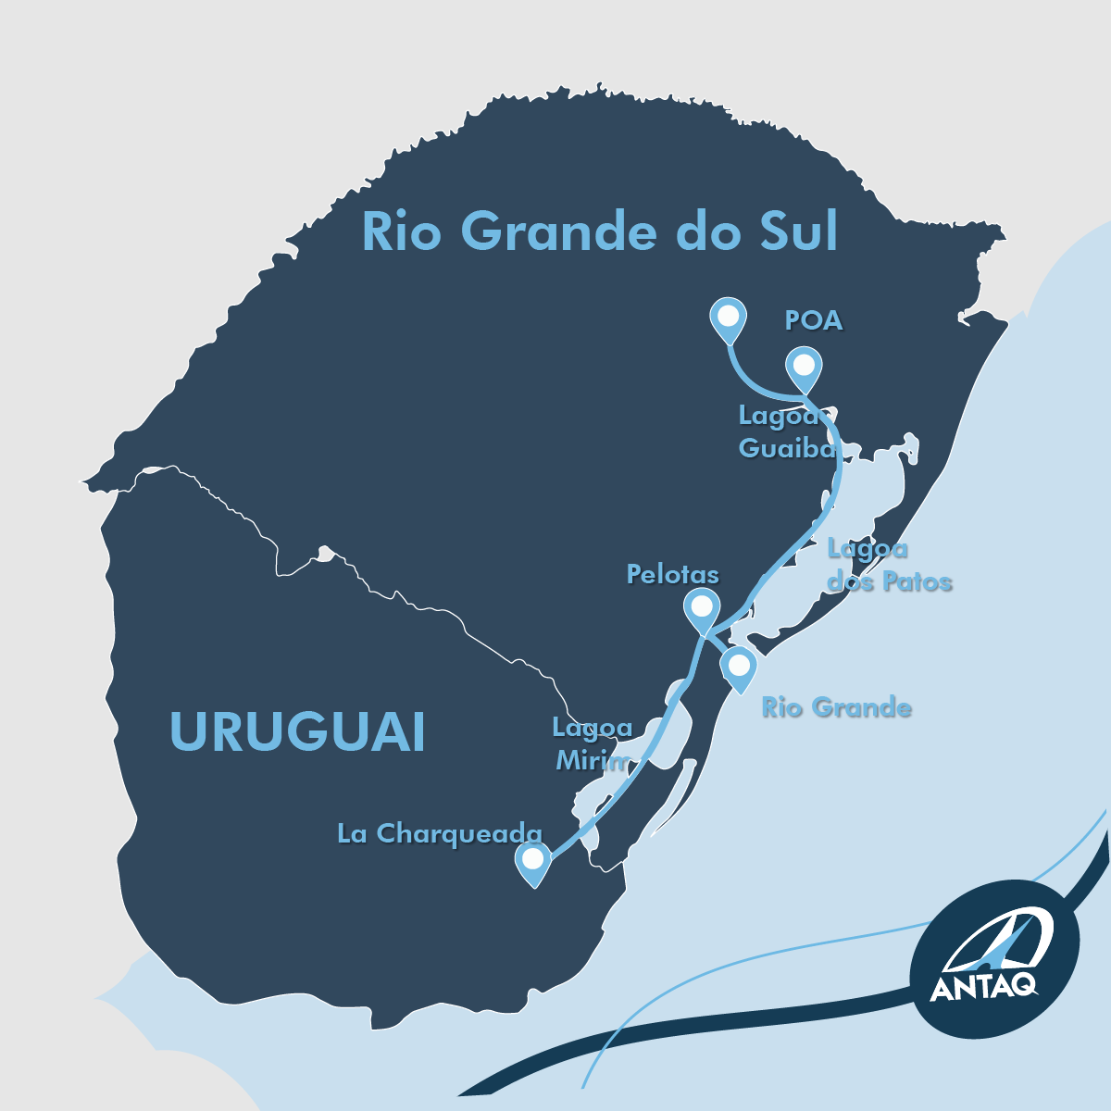
Flávia Takafashi
Diretora da Antaq
CONCESSÕES HIDROVIÁRIAS
2
3
Hidrovia Lagoa Mirim – Canal de São Gonçalo Barra Norte do Rio Amazonas / Arco Amazônico Pedral do Lourenço Hidrovia Paraná-Tietê Paraguai
Lagoa Mirim
Status: Avaliações de viabilidade
4
2021 – Plano Nacional de Logística 2035 (PNL 2035) – EPL
  em elaboração - Plano Setorial Hidroviário (PSH)
  em elaboração - Plano Setorial Portuário (PSPORT)
2022 – Plano Geral de Outorgas Hidroviário (PGO ) – ANTAQ
5
Àrea Brownfield Investimentos planejados: US$ 20 milhões Importância: integração logística entre o Brasil e o Uruguai e desenvolvimento do potencial econômico do transporte aquaviário de cargas e passageiros na hidrovia.
1
www.gov.br/antaq
O setor portuário frente ao novo ciclo governamental

Slide 9
Flávia Takafashi
Diretora da Antaq
Transporte de Cargas por Região Hidrográfica
Transporte nas Vias Interiores – 2021: 108,5 milhões ton.
Evolução 2010-2021: 44%
*A mesma carga pode ser transportada entre a Região Amazônica e a Tocantins Araguaia e, assim, contabilizada nas duas.
www.gov.br/antaq
O setor portuário frente ao novo ciclo governamental

Slide 10
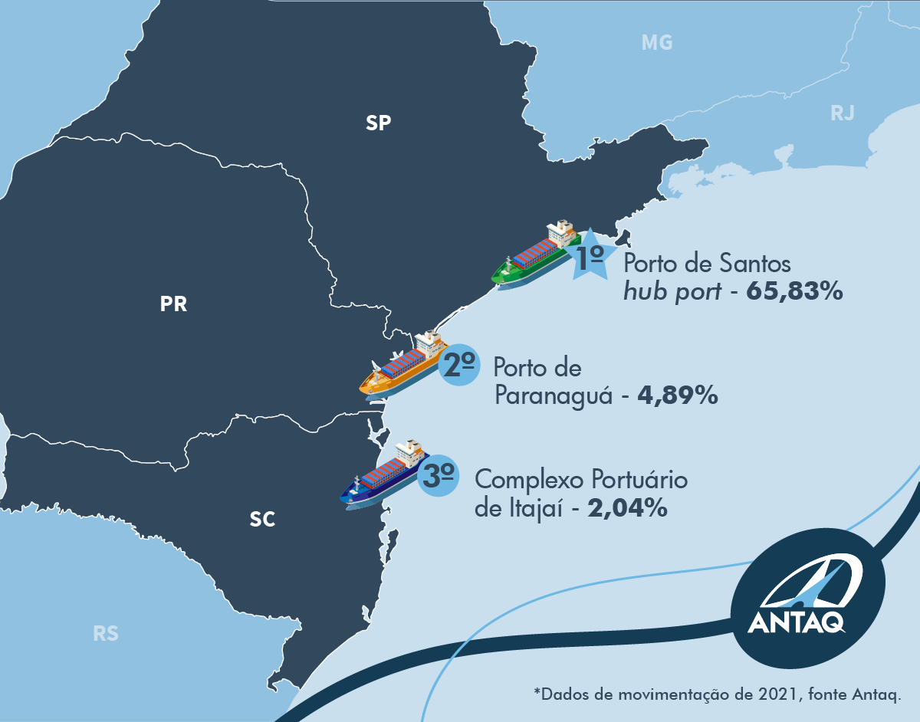
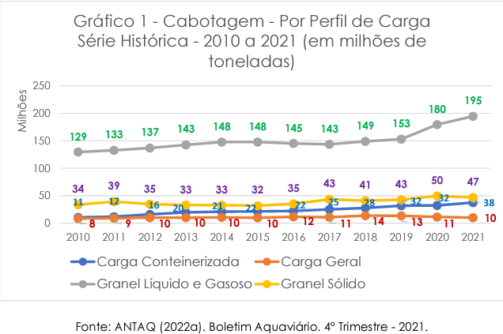
Flávia Takafashi
Diretora da Antaq
PERSPECTIVA DE MOVIMENTAÇÃO DE CARGA
Cabotagem por perfil de carga
2010 a 2021 (em milhões de toneladas)
MOVIMENTAÇÃO
DE CARGA FEEDER
www.gov.br/antaq
O setor portuário frente ao novo ciclo governamental

Slide 11
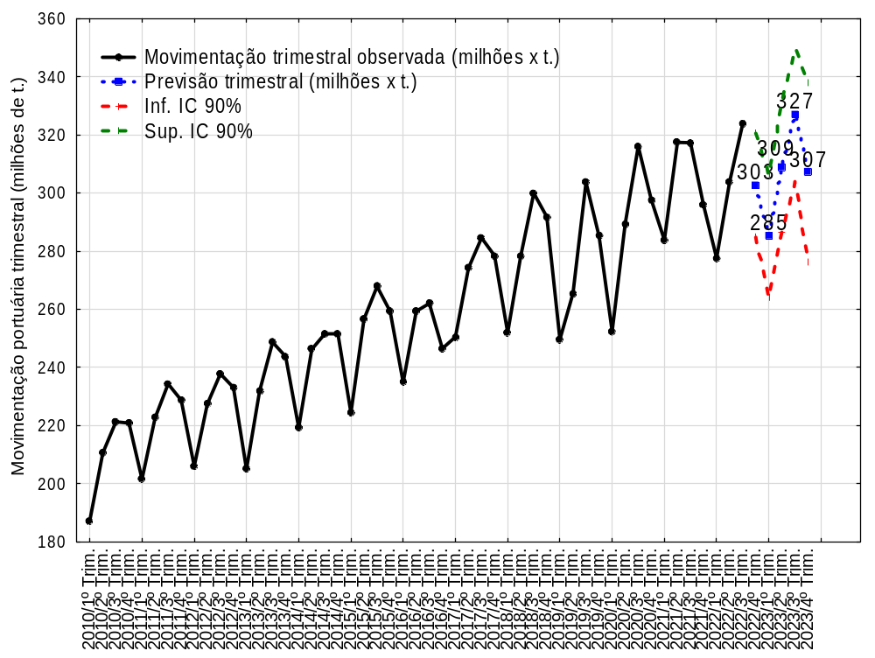
Flávia Takafashi
Diretora da Antaq
Projeções para 2022 e 2023 – modelo trimestral nacional
_{4ºTrim-2022}
303
milhões
de toneladas
2,3%
_{4ºTrim. 2022/21}
_{Ano-2022}
1208
milhões
de toneladas
-0,5%
_{Ano 2022/21}
_{Ano-2023}
1228
milhões
de toneladas
1,7%
_{Ano 2023/22 (estimado)}
www.gov.br/antaq
O setor portuário frente ao novo ciclo governamental

Slide 12
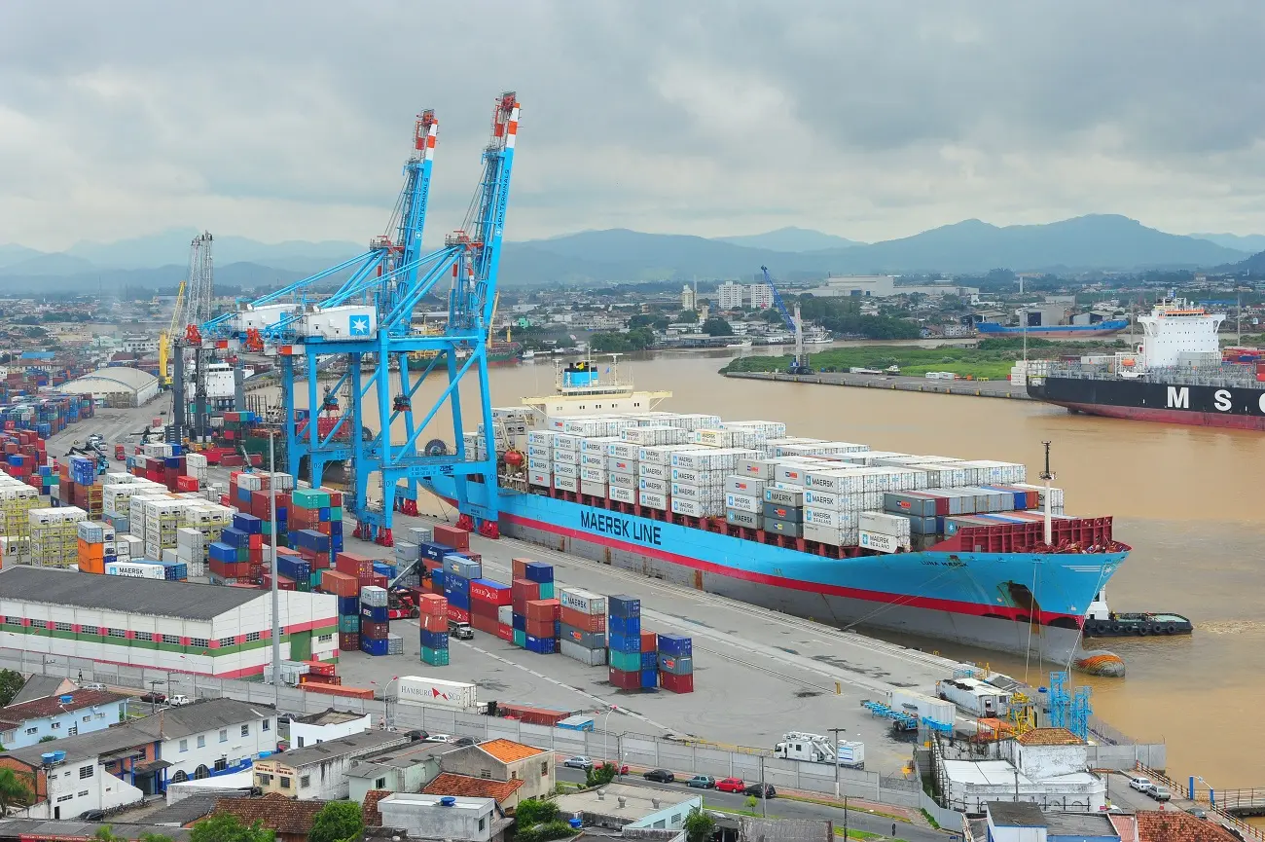
Desafios para Santa Catarina
Flávia Takafashi
Diretora da Antaq
Concessão do Porto de Itajaí
Contrato da APM
www.gov.br/antaq
O setor portuário frente ao novo ciclo governamental

Slide 13
OBRIGADA
Flávia Takafashi
Diretora da Antaq
ANTAQ.oficial
@antaq_oficial
CanalANTAQ
Linkedin.com/company/antaq
@ANTAQ_oficial

